Slide 1
Sporteli i vetëm në kontekstin e marrëveshjes së OBT-së për lehtësimin e tregtisë
Arantzazu Sanchez
UNCTAD
Arantzazu.Sanchez@unctad.org

Slide 2
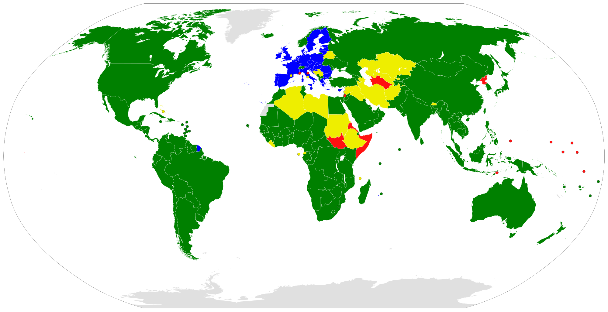
Anëtarët dhe vëzhguesit e OBT-së
162 anëtarë, duke përfshirë Shqipërinë

Slide 3
Afati i negociatave për lehtësimin e tregtisë
Çështjet e Singaporit
Paketa e korrikut
Deklarata
e Balit
mbi marrëveshjen për lehtësimin e tregtisë (TFA)
1996
2001
2003
2004
2013
2014
2015
Procesi i ratifikimit dhe njoftimi i masave "A"
Konferenca e 1^{rë} ministeriale e OBT-së
Pranimi i protokollit të amendamentit

Slide 4
Hapi aktual: procesi i ratifikimit dhe njoftimi
Protokolli i amendamentit i hartuar nga TFPC u miratua nga Këshilli i Përgjithshëm më 27 nëntor 2014
Marrëveshja do të hyjë në fuqi pasi të ratifikohet nga 2/3 e anëtarëve të OBT-së (108 shtete)
Deri më 7 qershor 2015 TFA-ja u ratifikua nga 81 prej 162 shteteve (duke përfshirë Shqipërinë më 10.5.2016)
86 anëtarë njoftuan masat e tyre të kategorisë "A"
Burimi: http://www.tfafacility.org/
Notes:
2/3 = 108 shtete
Gjithsej janë 162 anëtarë

Slide 5
Dispozitat e TFA-së së OBT-së
NENI 1: BOTIMI
Botimi,
Informacioni i disponueshëm në internet,
Pikat e informimit,
Njoftimi
NENI 2: KONSULTIMET
Intervali ndërmjet botimit dhe hyrjes në fuqi,
Mundësia për të bërë komente mbi rregullat e reja dhe të ndryshuara,
Konsultimet
NENI 3: VENDIMI PARAPRAK
NENI 4. PROCEDURAT E APELIMIT
NENI 5: PAANSHMËRIA, MOSDISKRIMINIMI
Njoftimet për kontrollet ose inspektimet e përmirësuara, ndalimi, procedurat e testimit
NENI 6: TARIFAT DHE PAGESAT
Disiplinat për tarifat dhe pagesat e vendosura, disiplinat specifike për tarifat dhe pagesat për përpunimin doganor, disiplinat për penalitetet
NENI 7: PROCEDURAT DOGANORE
Përpunimi përpara mbërritjes,
Pagesa elektronike;
Ndarja e zhdoganimit nga vendimi përfundimtar dhe pagesa e detyrimeve doganore, taksave, tarifave dhe pagesave;
Menaxhimi i rrezikut;
Auditimi pas zhdoganimit;
Përcaktimi dhe publikimi i kohës mesatare të zhdoganimit;
Operatorët e autorizuar;
Dërgesat e përshpejtuara;
Mallra që mund të prishen
NENI 8: BASHKËPUNIMI I AGJENCIVE KUFITARE
NENI 9: TRANZITI NË DOGANAT E BRENDA VENDIT
NENI 10: FORMALITETET DHE DOKUMENTACIONI
Rishikimi i formaliteteve dhe kërkesave për dokumentacionin
Pranimi i kopjeve
Përdorimi i standardeve ndërkombëtare
Sportel i vetëm
Inspektimet përpara dërgimit
Përdorimi i agjentëve doganorë
Procedurat e përbashkëta kufitare
Kërkesat uniforme për dokumentacionin
Mallrat e refuzuara
Pranimi i përkohshëm i mallrave
Përpunimi aktiv dhe pasiv
NENI 11: LIRIA E TRANSITIT
NENI 12: BASHKËPUNIMI DOGANOR
NENI 23.2. KOMITETI KOMBËTAR PËR LEHTËSIMIN E TREGTISË

Slide 6
Natyra dhe objekti i detyrimeve
Detyrimi
Rekomandimi
Mundësia ose alternativa
Detyrimi kushtëzues
1
Gjuha e TFA-së parashikon
4 nivele të ndryshme angazhimi
2
3
4

Slide 7
Natyra dhe objekti i detyrimeve
Detyrimi
Rekomandimi
Mundësia ose alternativa
Detyrimi kushtëzues
E detyrueshme dhe duhet të zbatohet sipas përshkrimit në dispozitë
E detyrueshme, por niveli i detyrimit është "zbutur" duke shtuar gjuhë kualifikuese
Masa "Përpjekja më e mirë"; shtetet nxitenta zbatojnë këtë masë.
Anëtari mund të vendosë sipas gjykimit të tij nëse do ta zbatojë apo jo

Slide 8
Trajtimi i veçantë dhe diferencues
Shtetet në zhvillim dhe LCD-të (shtetet më pak të zhvilluara) që kanë trajtim të favorshëm krahasuar me vendet e zhvilluara kanë qenë një "pjesë integrale" e OBT
S dhe DT (trajtimi i veçantë dhe diferencues) në marrëveshjet e OBT
Fleksibilitet shtesë
S dhe DT në TFA
Periudha më të gjata zbatimi
Masat për përmirësimin e mundësive të tregtimit
Mbrojtja e interesave tregtare
Mbështetje për ngritjen e kapaciteteve për realizimin e punës së OBT-së, trajtimin e mosmarrëveshjeve dhe zbatimin e standardeve teknike etj.
VETËKATEGORIZIMI
Afatet e periudhave të tranzicionit do të përcaktohen nga çdo shtet i veçantë
Zbatimi i angazhimeve të kategorisë C lidhur me përfitimin e kapaciteteve për zbatim
Duke ofruar TA (Asistencës Teknike) dhe asistencë për CB (ngritjen e kapaciteteve), duke përfshirë asistencën financiare

Slide 9
Trajtimi i veçantë dhe diferencues
Marrëveshja për lehtësimin e tregtisë
Preambula
Seksioni I – Dispozita thelbësore
Seksioni III – Marrëveshjet institucionale dhe dispozitat përfundimtare
Seksioni II - Trajtimi i veçantë dhe diferencues
Kat. | Zbatimi
A | Zbatimi pas hyrjes në fuqi
B | Periudha e tranzicionit
C | Periudha e tranzicionit + asistencë financiare dhe/ose teknike

Slide 10
Neni. 10.4 – Sporteli i vetëm

Slide 11
Neni. 10.4 – Sporteli i vetëm
Përshkrimi i masave
Natyra e detyrimit
Ngritja ose mbajtja e një pike të vetme hyrëse përmes së cilës tregtarët do të dorëzojnë, vetëm një herë,¹ dokumentet dhe/ose të dhënat, në të gjitha agjencitë rregullatore kufitare dhe pikat kufitare përmes së cilës agjencitë do të kthejnë përgjigje në kohën e duhur
“Do të përpiqen të”
zbatimi nuk është i detyrueshëm, por është e detyrueshme që të bëhen përpjekje për zbatimin e masës
Agjencitë kufitare nuk mund të kërkojnë të dhëna/dokumente të dorëzuara tashmë nëpërmjet SV-së
“Duhet”
Duhet të zbatohet sipas përshkrimit
Shkëmbimi i detajeve rreth funksionimit të SV-së me Komitetin e OBT-së
"Për aq sa është e mundur"
do të ndërmerren të gjitha hapat e mundur për zbatimin
Përdorimi i teknologjisë së informacionit për mbështetjen e SV-së
1. "Përveç rrethanave urgjente dhe përjashtimeve të tjera të kufizuara të bëra publike"
Notes:
Detyrim mjaft i kufizuar krahasuar me praktikën në shumë vende
Nuk është e domosdoshme që dokumentacioni t'i dorëzohet SV-së në format elektronik

Slide 12
Neni. 10.4 – Sporteli i vetëm
Çfarë nuk mbulohet
Jo medoemos SV elektronik
Nuk ka kërkesa për kalimin e menjëhershëm të të gjitha procedurave dhe agjencive
Vendet mund t'i zhvillojnë në mënyrë progresive sportelet e vetme të tyre
Përdorimi i standardeve ndërkombëtare përkatëse nuk është i detyrueshëm, si një bazë për skemat e SV-ve
Janë bërë përpjekje të konsiderueshme për krijimin e një pike të vetme hyrëse në mënyrë që tregtarët t'i dorëzojnë vetëm një herë dokumentet/të dhënat dhe, pas kësaj, t'i marrin përgjigjet nga të gjitha agjencitë në SV
Është krijuar një plan zyrtar dhe konkret për integrimin e vazhdueshëm të pjesëmarrjes së të gjitha agjencive të përshtatshme në sistemin kombëtar të sportelit të vetëm (nëse nuk është realizuar tashmë)
Detajet e funksionimit të SV-ve i njoftohen Komitetit të OBT-së për lehtësimin e tregtisë
Në mbështetje të sportelit të vetëm kombëtar përdoret, aq sa është e mundur, teknologjia e informacionit
Për të kërkuar sërish çfarëdo dokumenti, janë formuluar dhe janë bërë publike "Përjashtime për shkak të rrethanave urgjente dhe përjashtime të tjera të kufizuara"
Lista e kontrollit lidhur me zbatimin

Slide 13
Shembull i zbatimit të SV-së në një shtet
Benin

Slide 14
Rasti i një shteti
Thjeshtësim
Benini prezantoi një sportel të vetëm për operacionet tregtare ndërkombëtare në vitin 2013 (Guichet unique des opérations de commerce extérieur) dhe e zhvilloi sistemin e tij në vitin 2015, duke reduktuar kohën për pajtueshmërinë kufitare si për eksportin dhe importin
Benini e bëri më të lehtë tregtimin përmes kufijve, duke reduktuar numrin e dokumenteve të nevojshme për importet.
Burimi: Banka Botërore, "Të bërit biznes"

Slide 15
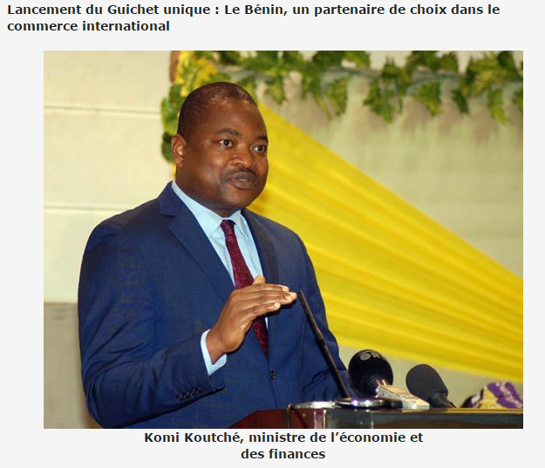
http://guocebenin.bj
http://www.fraternitebj.info/societe/article/lancement-du-guichet-unique-le

Slide 16
Rasti i një shteti
Thjeshtësim
Rezultatet
- Thjeshtësimi i procedurave ndërkufitare
- Reduktimi i kërkesave për dokumentacion
- Rritja e konkurrueshmërisë ndërmjet tregtarëve
- Përmirësimi me hapa gjigantë i klasifikimit në raportin e BB-së "Të bësh biznes"
Burimi: Aboudou Raouf Malehossou, 2015

Slide 17
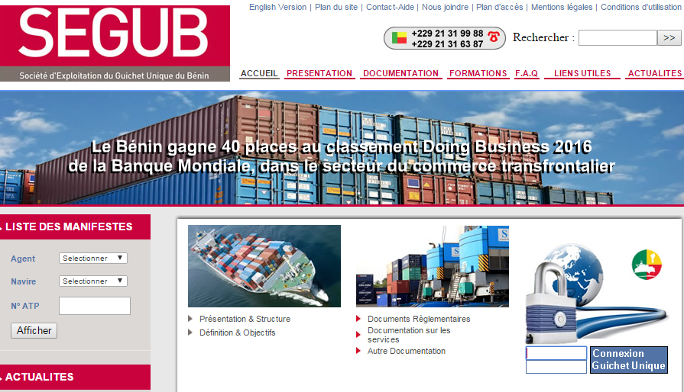
Benini si një nga 10 vendet reformuese më të mira në botë në DB2015 dhe DB2016

